Slide 1
Sviluppo di un sistema di monitoraggio di LED per prove di vita accelerata
Partecipanti:
Daniele Angioni 70/83/65230 Giacomo Gallus 70/83/65234
Roberto Ruda 70/83/65240 Augusto Mura 70/83/65228
Presentazione Progetto
Sistemi a Microcontrollore A.A. 2019/2020
Notes:
Realizzare piattaforma esecuzione prove di vita accelerate;
Automatizzare monitoraggio dispositivi.

Slide 2
Specifiche del progetto
Monitoraggio LED:
3 test in corrente continua off-nominal a livelli di corrente diversi
Modo di guasto: spegnimento totale o -30% potenza ottica emessa
Monitoraggio con microcontrollore STM32 della potenza ottica in modalità discontinua (prove a tempi troncati) di 8 LED per prova
Potenza ottica rilevata tramite fotoresistenze
Alert via Wi-Fi di guasti e stato del sistema
Notes:
Sistema a microcontrollore;
Sensori per monitorare degradamento LED;
Compito: tre prove in DC;
Corrente off-nominal superiore al normale;
Causare guasti in tempi ridotti;
Ridurre tempi di attesa;
Caratterizzazione durata vita nominale;
Prova a tempi troncati;
Fenomeno di guasto: riduzione 30% potenza ottica;
Monitorare fino a 8 LED per volta;
Alert wifi;
Supervisione da parte di operatori umani superflua;
Notifiche in tempo reale via Telegram.

Slide 3
Hardware utilizzato
STM32 NUCLEO-F030R8: scheda utilizzata per effettuare il controllo sui guasti e per mandare i segnali di allerta al modulo WiFi
NODEMCU ESP8266: microcontrollore con modulo WiFi che riceve i segnali dalla scheda di controllo e li trasmette via Internet tramite un bot Telegram
8 LED C535A-WJN
8 resistenze da 12 kΩ
8 fotoresistenze (10 Ω – 100 kΩ)
MOSFET di potenza (NMOS)
Notes:
1 – Nucleo F030R8 – scheda a microcontrollore a 32 bit – controlla LED - master;
2 – NodeMCU – slave - interfaccia rete internet – wifi – backend bot Telegram;
3 – LED;
4 – Fotoresistenze;
5 – Resistenze – partitori di tensione;
6 – Transistor di potenza – interruttore generale;
Sono di seguito riportati I dispositivi utilizzati.

Slide 4
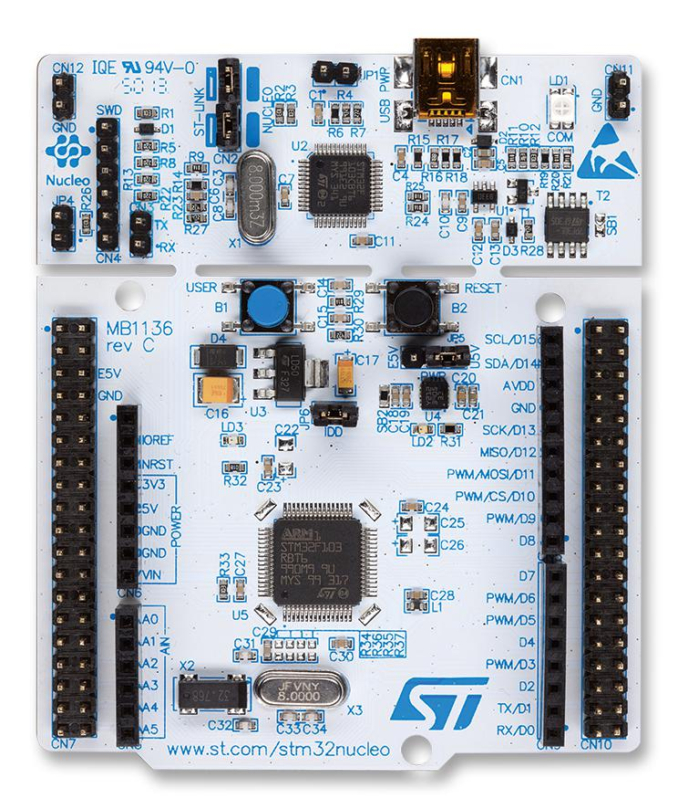
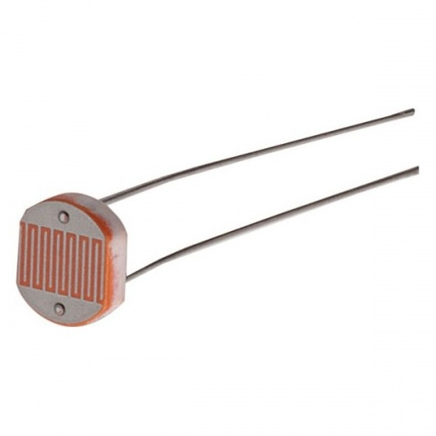
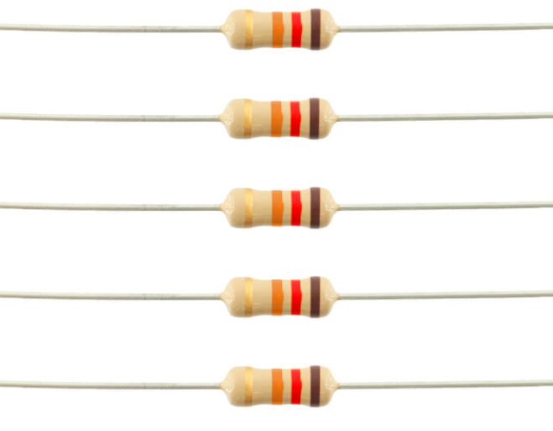
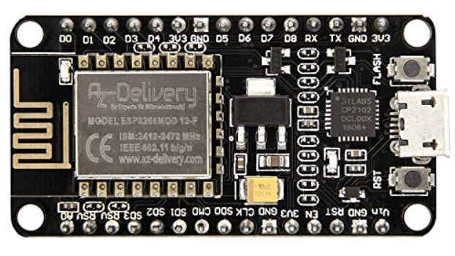
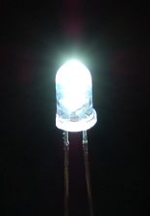
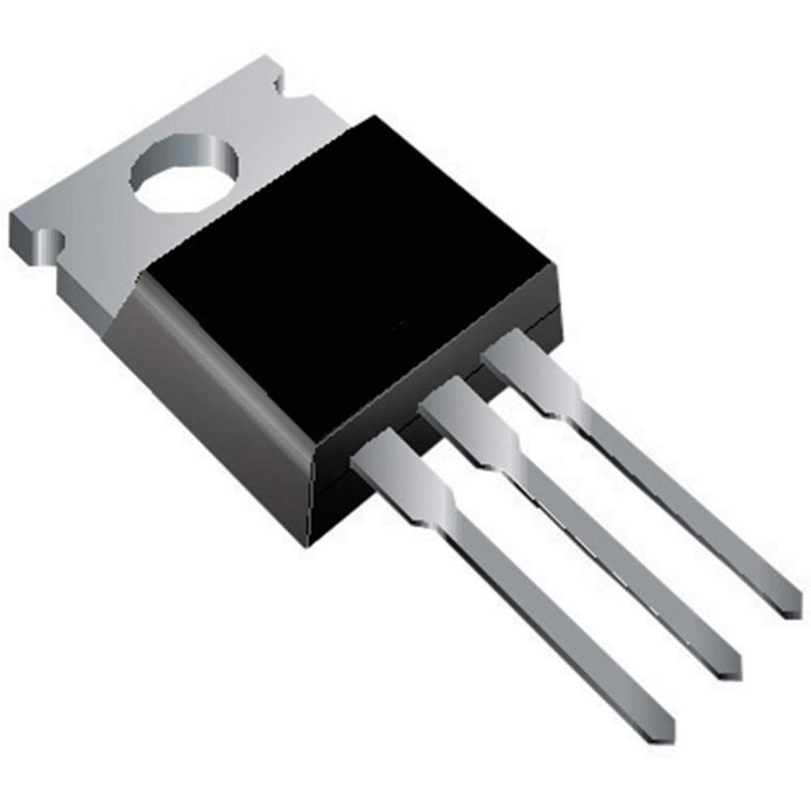
Hardware utilizzato
Notes:
Complessivamente, l’intera piattaforma è di dimensioni piuttosto contenute.

Slide 5
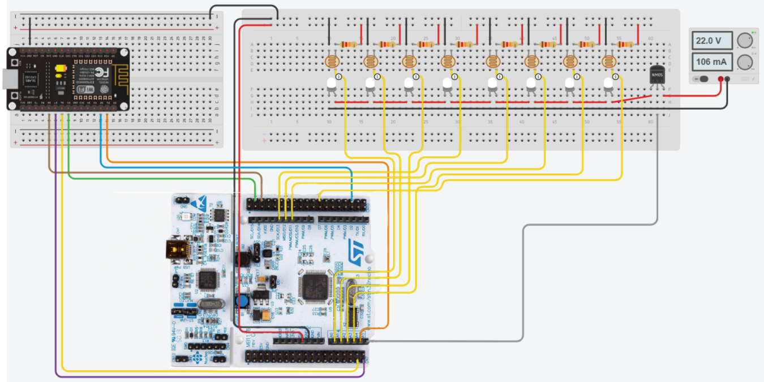
Setup del circuito
Notes:
Schema fisico della piattaforma;
LED alimentati in serie -> stessa corrente su tutti: stesse condizioni di stress. Diversamente prova non sarebbe valida;
Alimentazione LED esterna alla scheda: potenza non sufficiente per tutti i LED;
Per la demo verranno pertanto utilizzati solo due LED;
Schematico realizzato su TinkerCAD.

Slide 6
Schema logico
Configurazione periferiche
Pulsante start
Count down
1ms
Acquisisci sequenza
Step 0 o 1?
Fine step
1
0
No
Guasti si o no?
Guasti si o no?
Si
No
Si (solo non pertinenti)
Send alarm
Notes:
Schema funzionale:
1 – Configurazione periferiche;
2 – stato di IDLE: attesa pressione bottone per inizio prova;
3 – Misuro tensione partitore;
4 – Prova: due fasi:
1 – più lunga, stressare I LED;
2 – misurare luminosità LED in condizioni nominali.
5 – LED costantemente monitorati;
6 – Interruzione prova: presenza di guasto o fine finestra temporale.
Per i dettagli relativi all’implementazione del codice lascio la parola ai colleghi.

Slide 7
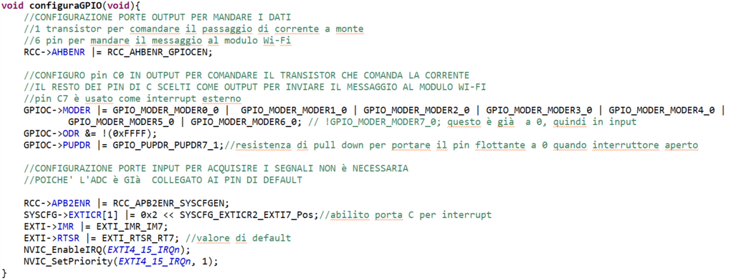
Codice STM32: configurazione GPIO

Slide 8
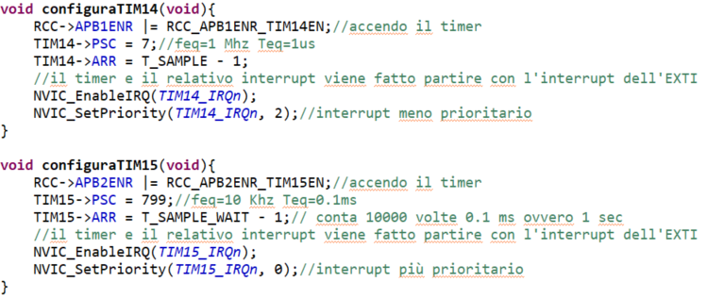
Codice STM32: configurazione timer

Slide 9
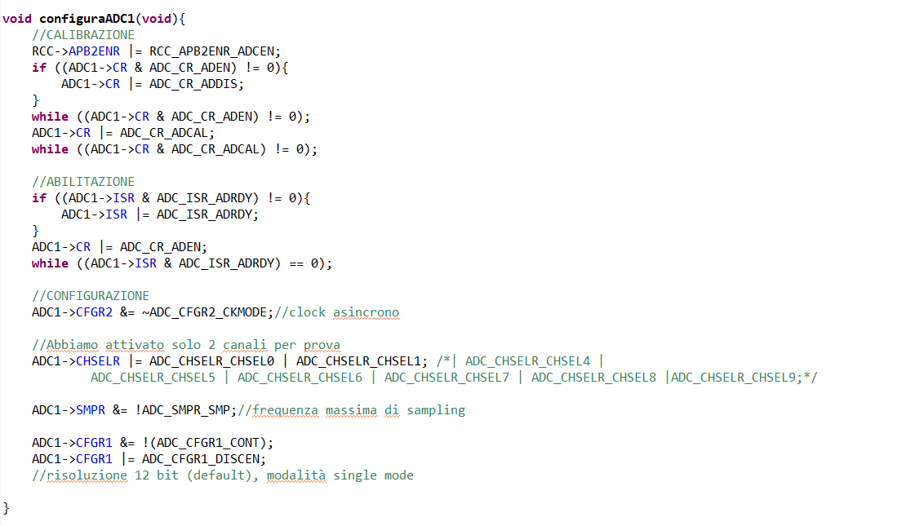
Codice STM32: configurazione ADC

Slide 10
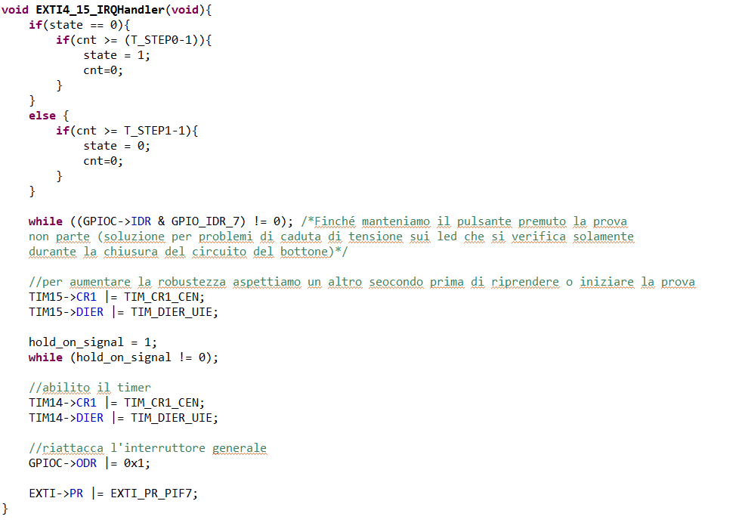
Codice STM32: handler interrupt esterno (bottone)

Slide 11
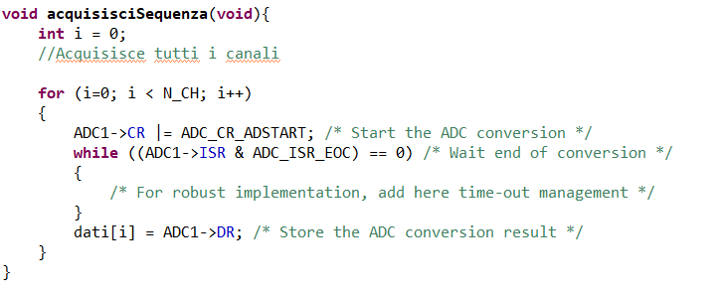
Codice STM32: acquisizione sequenza canali ADC

Slide 12
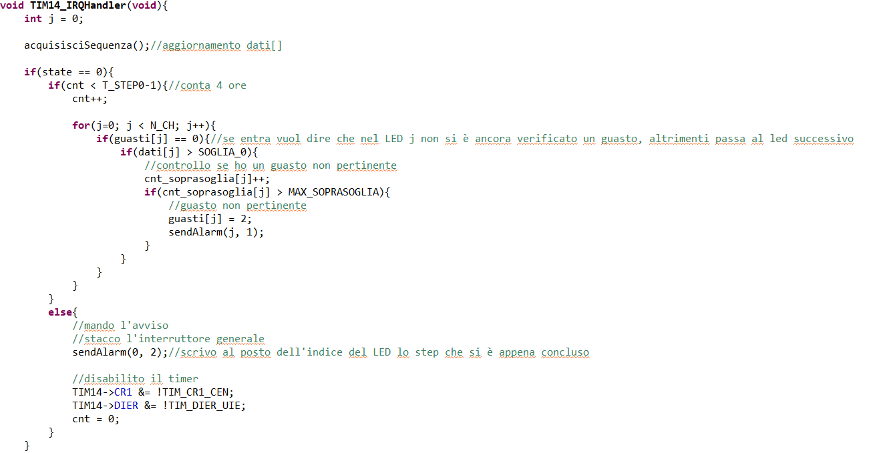
Codice STM32: controllo LED durante lo step 0

Slide 13
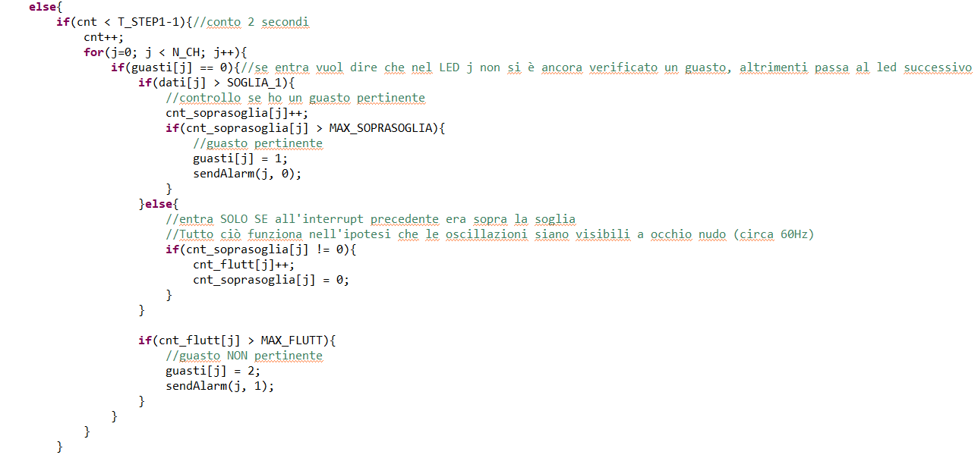
Codice STM32: controllo LED durante lo step 1

Slide 14
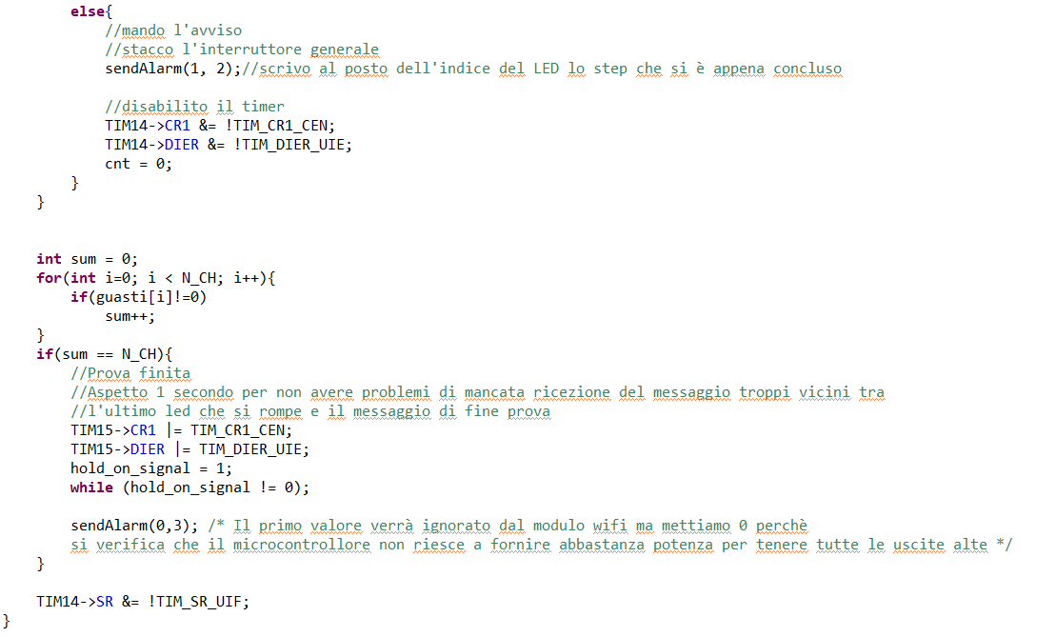
Codice STM32: verifica conclusione prova

Slide 15
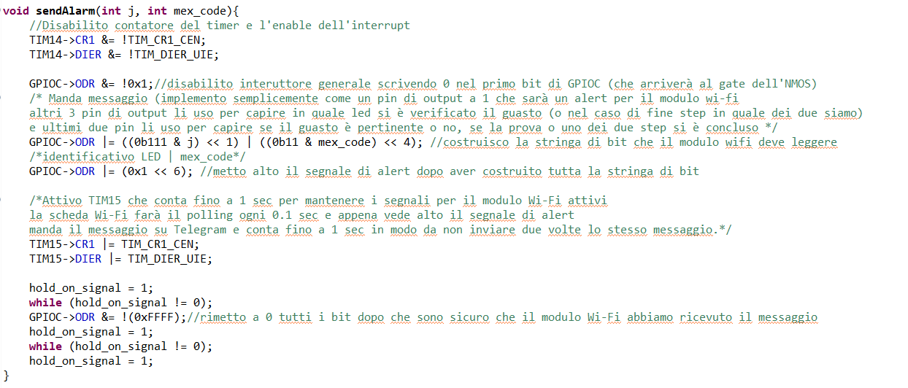
Codice STM32: invio segnale di alert per ESP8266

Slide 16
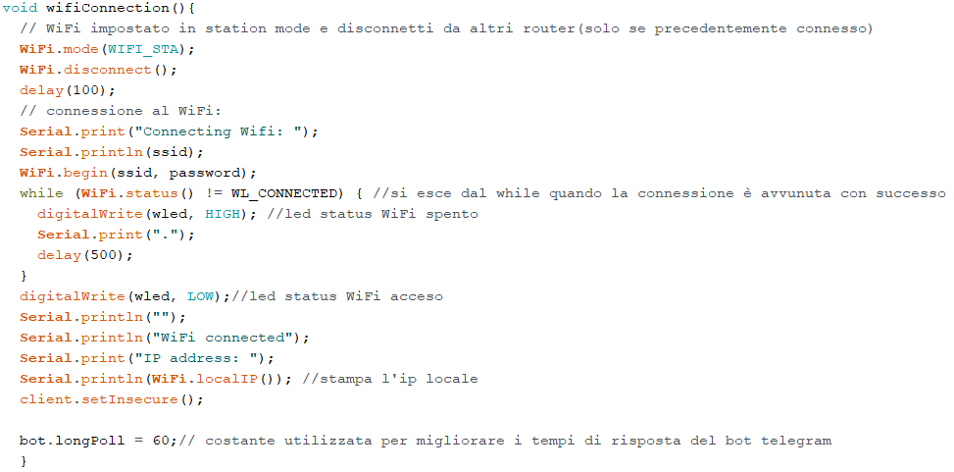
Codice ESP8266: connessione WiFi

Slide 17
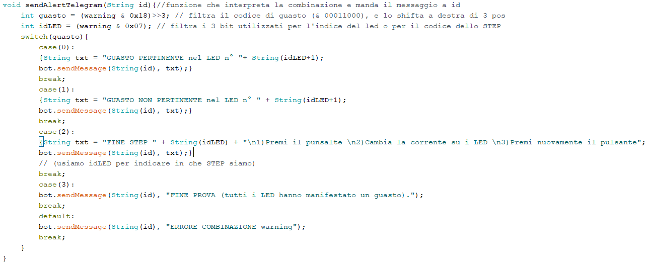
Codice ESP8266: invia messaggio telegram

Slide 18
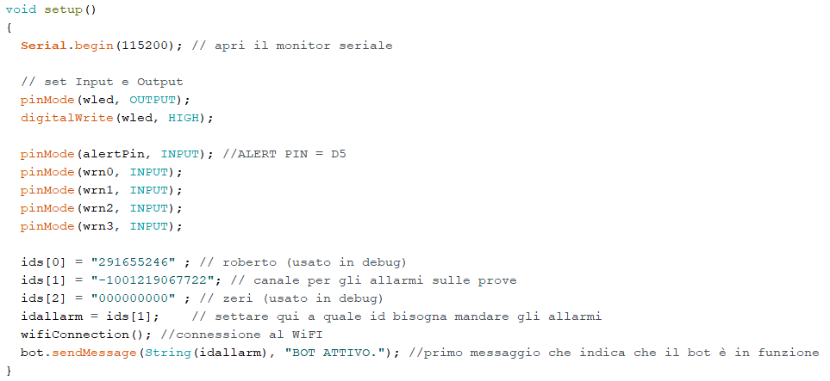
Codice ESP8266: setup pinout e connessione

Slide 19
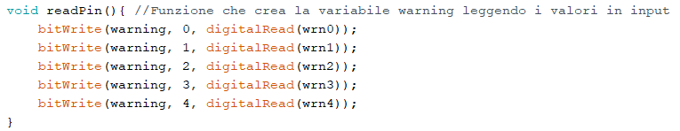
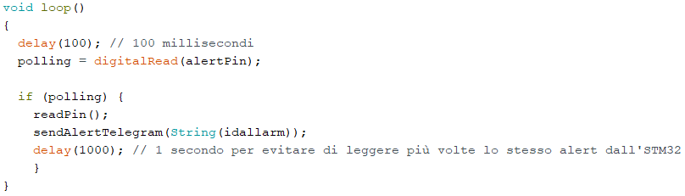
Codice ESP8266: lettura pin e polling

Slide 20
Conclusioni
È stato realizzato un esempio di Sistema di monitoraggio per prove di vita accelerata sui LED
Misura automatica dello stato del LED
Log dei risultati della prova salvato sul cloud e accessibile in qualunque momento da qualunque piattaforma
Notifiche su smartphone e PC
Un eventuale upgrade potrebbe essere quello di comandare 2 transistor per ogni LED, che deviano la corrente dal LED guasto automatizzando ulteriormente le prove.
Notes:
1 – Sistema di monitoraggio prove di vita accelerate LED; 2 – automatizzare misura stato di degradazione LED;
3 – Tenere traccia dei dati raccolti;
4 - Accesso da remoto;
5 – Aggiornamenti in tempo reale;
6 – Miglioramenti:
1 – Rendere indipendenti alimentazioni LED: in caso di guasto non è necessario interrompere la prova per tutti I LED.
Con questo abbiamo concluso la presentazione. Possiamo passare a una dimostrazione in live, a meno che non ci siano delle domande.

